Slide 1

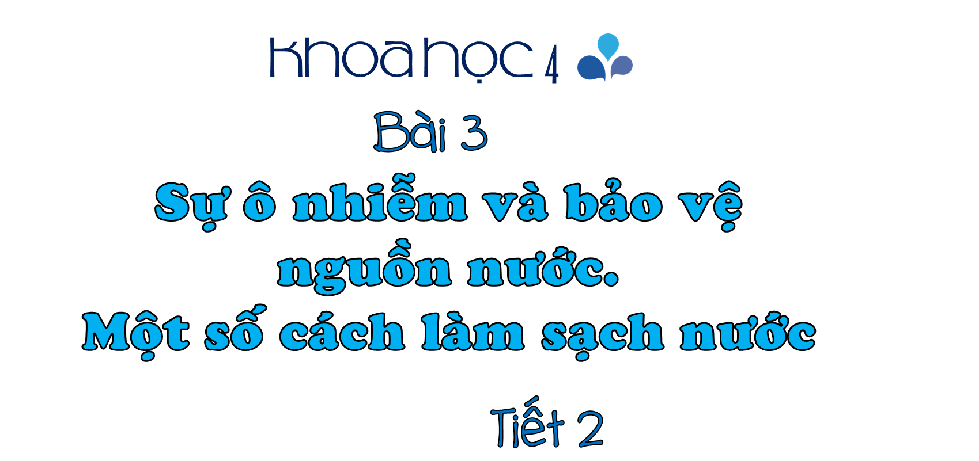


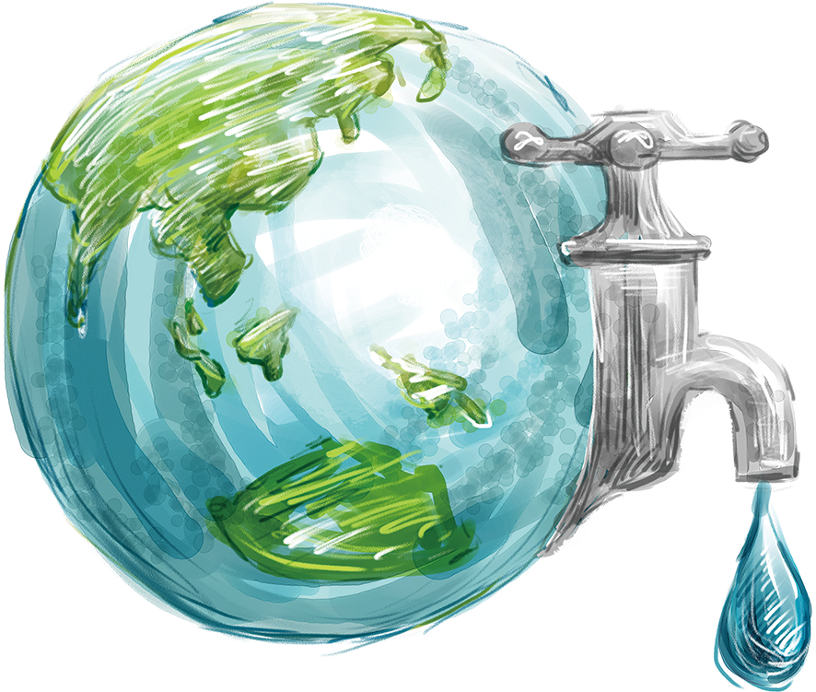


Slide 2
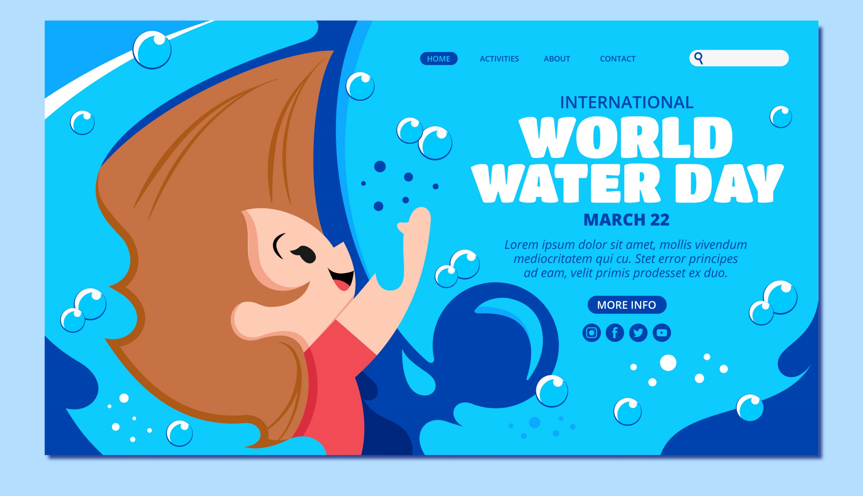


Slide 3



Slide 4
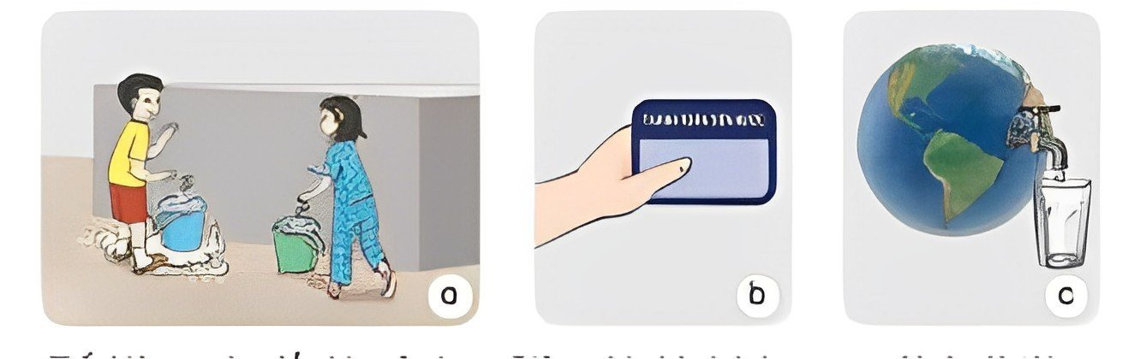
THẢO LUẬN NHÓM ĐÔI
Quan sát và đọc thông tin ở hình 3 cho biết, điều gì sẽ xảy ra nếu chúng ta không tiết kiệm nước?
THANH TOÁN TIỀN NƯỚC
Tiết kiệm nước để chia sẻ cho nhiều người dùng
Giảm chi phí sinh hoạt
nếu tiết kiệm nước
Nước là tài nguyên
có hạn

Slide 5

Nếu chúng ta không tiết kiệm nước thì người khác không có nước để dùng, chi phí sinh hoạt sẽ tăng và tài nguyên nước sẽ bị cạn kiệt chúng ta không có nước để sử dụng.

Slide 6
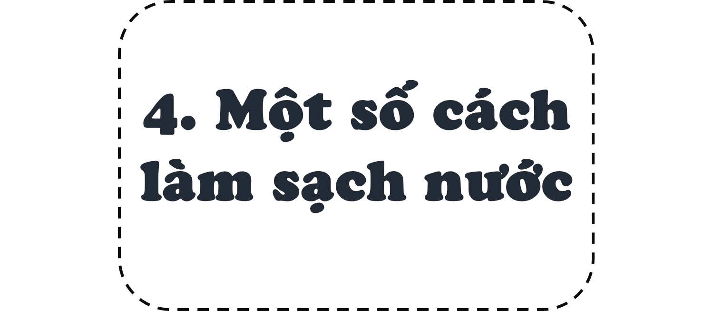

Slide 7
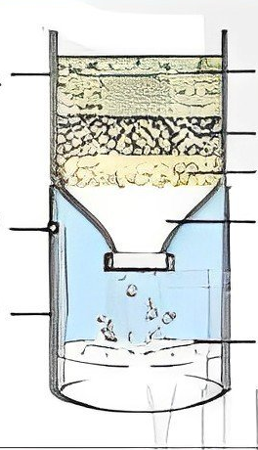
Một số cách làm sạch nước
a) Lọc nước
- Cắt một chai nhựa thành 2 phần A và B.
Đục nhiều lỗ nhỏ ở nắp chai phần A và một lỗ ở phía trên phần B.
- Lật ngược phần A đặt vào phần B như hình vẽ.
- Cho lần lượt vào hình A một ít bông, cát, sỏi.
Sau đó, từ từ đổ nước cần lọc vào phần A.
Phần A
Nước đục
Cát
Sỏi
Lỗ
Bông
Phần B
Nước sau khi lọc

Slide 8
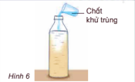
Một số cách làm sạch nước
b) Khử trùng
- Cho nước cần làm sạch vào chai.
- Cho vào chai một lượng chất khử trùng đậy nắp và lắc chai.

Slide 9

Một số cách làm sạch nước
c) Đun sôi
Cho nước cần làm sạch vào ấm rồi đun sôi.

Slide 10

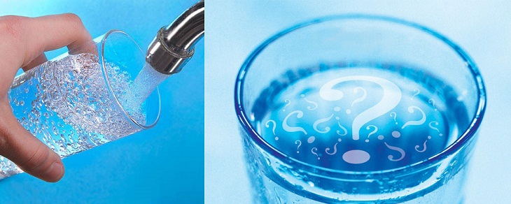
Em hãy thực hành làm sạch nước trước
khi sử dụng.

